Slide 1
PROCEDURE ZAŠTITE DECE IZBEGLICA/MIGRANATA
Beograd, 19-21.03.2018.
Notes:
Welcome everyone to the training.
Explain the overall agenda and follow-up workshop
Express the importance of gathering together as a CP team
Stress the importance of the CPMS and its application in the context.
Examples of questions: What helps you feel like you can speak honestly?
How do you know when you feel safe to participate?
What tells you when you don’t?
What shuts you down?
Use examples such as the need for respect, judging, being laughed at, interrupting, shouting etc. to draw out responses and be mindful of your own assumptions as some communication styles assumed to be unacceptable in one context are quite acceptable in another.
Suggestions could include:
Mobile phones off/silent and not to text or use social media during sessions.
Punctuality
Commitment to break times
Attendance at all sessions (unless unwell)
Listening/no interrupting
Respect other’s opinions
Participation
Take Risks
Ask questions
Computer use
Confidentiality
Self Care Message
No smoking
Don’t forget any housekeeping / administration information. This is not part of the agreement but needs to be discussed at this stage. The organiser should also assist. Some areas to think of:
Location of toilets
Smoking areas
Fire alarms and exits
Breaks
How lunch will be presented and where
Coffee / tea
Security cards etc.

Slide 2
Vanredna situacija?
Vanredna situacija - Preteće stanje koje zahteva hitnu akciju
Aktuelna situacija – neizvesno zadržavanje migranata mimo njihove volje u Srbiji- stanje povećanih zahteva koji se postavljaju državi u zaštiti prava migranata

Slide 3
Dete
“dete je svako ljudsko biće koje nije navršilo osamnaest godina života, ukoliko se, po zakonu koji se primenjuje na dete, punoletstvo ne stiče ranije” UN KPD
Pojam detinjstva se različito shvata u različitim kontekstima
Deca širom sveta mogu imati različite odgovornosti
Širom sveta o deci se može starati na različite načine

Slide 4
Iskustvo u radu sa decom
Kog su uzrasta deca sa kojima se najčešće susrećete?
Koje su teškoće imala/ju deca sa kojima se susrećete?
Sa koliko ste dece do sada okvirno radili na pružanju podrške u aktuelnim migracijama?

Slide 5
Vežba 1
Vanredne okolnosti i zaštita dece
Rad u malim grupama
Nakon diskusije navedite :
I grupa: Kako vanredne okolnosti utiču na zaštitu dece?
II grupa: Sa kojim rizicima se deca u vanrednim okolnostima susrecu
III grupa: Šta je zanemarivanje i zlostavljanje dece i kako do njega dolazi
IV grupa: zašto je važno zaštiti decu u vanrednim okolnostima
V grupa: ko je sve odgovoran za zaštitu dece

Slide 6
Kako vanredna situacija utiče na zaštitu dece
Povećava rizik po decu
Slabi postojeće kapacitete sistema /smanjenje dostupnosti podrške deci
Donosi nove potrebe, nove zahteve za odgovorom zajednice
Zavisi od:
broja pogođene dece
Vrste problema sa kojima se dečja zaštita inače susreće
Nivoa stabilnosti i organizovanosti države i ključnih sistema pre nastanka vanredne situacije i za vreme vanredne situacije
Kapaciteta zemlje da odgovori na vanrednu situaciju
Prirode same vanredne situacije

Slide 7
Sa kojim rizicima se deca susreću
Separacija dece od roditelja
Ekstremno zanemarivanje potreba dece
Fizičko, seksualno i emocionalno zlostavljanje
Psihološke teškoće i trauma deteta
Eksploatacija dece i trgovina ljudima
Ugroženo zdravlje ili život
Uskraćena prava i usluge
Najveći deo emocionalne patnje dece direktno je povezan sa trenutnim starhovima, brigama i neizvesnom budućnoćšću

Slide 8
Šta je zanemraivanje i zlostavljanje dece?
Zlostavljanje dece: voljni čin lošeg postupanja / propusta koji može da naškodi /verovatno može da naškodi bezbednosti, dobrobiti, dostojanstvu, ili razvoju deteta
Zlostavljanje je moguće jer su odrasli u poziciji moći u odnosu na decu (to uključuje srodnike, nastavnike, rukovodioce i službenike službi)

Slide 9
Oblici zlostavljanja dece
Fizičko
Emotivno/psihološko
Seksualno
Eksploatacija
Zanemarivanje

Slide 10
Vulnerabilnost deteta –ključni pojam
Vulnerabilnost – prisustvo situacija i karakteristika, odnosno faktora rizika po bezbednost dece, koji mogu da povećaju podložnost dece povređivanju/ranjivosti
Zloupotreba vulnerabilnosti – zlostavljanje i zanemarivanje dece
Faktori vulnerabilnosti: sredinski, porodični, lični

Slide 11
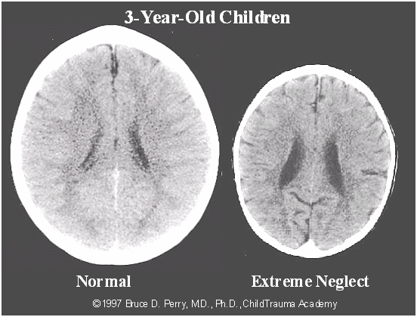
Zašto je važno zaštiti decu u vanrednim okolnostima?
Jer rizici sa kojima se deca suočavaju u vanrednoj situaciji imaju razorne posledice po njihovu dobrobit, fizičku bezbednost i budućnost

Slide 12
Zaštićena sredina –odgovornost za zaštitu dece

Slide 13
Zaštita dece u vanrednim situacijama
Zaštita dece u vanrednim situacijama pre svega obuhvata prevenciju i odgovor na zanemarivanje, nasilje, zlostavljanje i eksploataciju.
Cilj: kod dece podložne zlostavljanju smanjiti izloženost riziku i pojačati protektivne faktore u njihovim životima

Slide 14
Zaštita dece u vanrednim situacijama
Zaštita dece u situaciji tranzicije migranata kroz Srbiju
- prioritet najugroženija deca bez pratnje i odvojena deca
Zaštita dece u situciji produženosg boravka migranata u Srbiji
- prioritet deca bez pratnje i odvojena deca,
- deca u riziku od zanemarivanja i zlostavljanja

Slide 15
Osnovni principi zaštite dece
CRC
Opstanak i razvoj
Participacija dece
SPHERE
Izbeći izlaganje daljoj šteti
Osigurati pristup nepristrasnoj podršci
CPMS
Osnažiti sistem zaštite dece
Ojačati rezilijentnost dece u humanitarnim aktivnostima
Nediskriminacija
Najbolji interes
Zaštiti osobe od fizičke i psihičke štete
Pomoći ljudima da ostvare svoje prava, pristup podršci i da se oporave od efekata zlostavljanja
10 ključnih
principa
Notes:
Explain jigsaw: Four Guiding Principles of the UNCRC; Four Sphere Handbook Principles; Two CPMS principles
Survival and development
Non-discrimination
Child Participation
Best Interest of the Child
Avoid exposing people to further harm
Ensure people’s access to impartial assistance
Protect people from physical and psychological harm
Assist people to claim their rights, access available remedies and recover from the effects of abuse
Strengthen child protection systems
Strengthen children’s resilience in humanitarian action

Slide 16
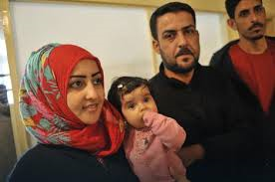
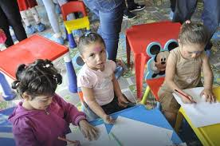
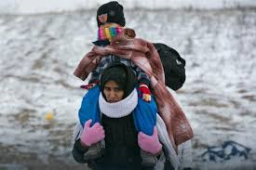
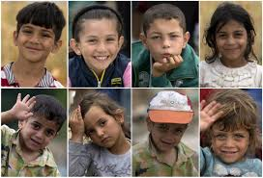
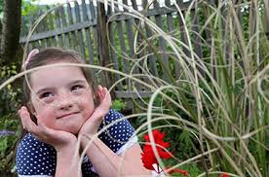
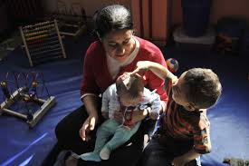
NAJBOLJI INTERES DETETA
Sesija 2

Slide 17
Najbolji interes deteta
Ono što je najbolje za dete, imajući u vidu kratkoročnu i dugoročnu perspektivnu najboljih interesa i situaciju u kojoj se dete nalazi
Odlučivanje o najboljim interesima je proces
Odluke o najboljim inetresima se mogu menjati

Slide 18
Karakteristike procesa odlučivanja o NID
Obezbediti da dete iznese svoje mišljenje
Utvrditi činjenice
Obezbediti pravno zastupanje detea
Uvesti i poštovati mehanizme za proveru odluka
Obaveza vršenja procene uticaja odluke na ostvarivanje prava deteta

Slide 19
Odlučivanje o Najboljim interesima
Odgovornost na centru za socijalni rad kao organu starateljstva
Odlučivanje se vrši kroz vođenje slučaja
Vođenje slučaja je formalni proces donošenja odluka o najboljem interesu deteta tokom koga se mogu doneti odluke koje menjaju životni aranžman deteta

Slide 20
Ključno za zaštitu dece
Međusobna saradnja i razumevanje svih aktera
Poštovanje zakonskih ovlašćenja, postupaka i procedura
Proaktivan odnos prema zaštiti i preventivnim aktivnostima u odnosu prema deci
Traženje zajedničkih rešenja za decu, pogotovu u ’’teškim’’ slučajevima
Konstantna komunikacija, organizovanje konferencija slučaja i timskih sastanaka

